Slide 1
Формальные онтологии. Методы и инструменты их практического применения
Т-СИСТЕМА Гринько О.В.
Комплексность от технологий к бизнес-моделям

Slide 2




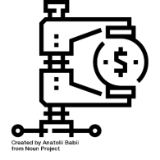

6 ЭЛЕМЕНТОВ ТРАНСФОРМАЦИИ – КОМПЛЕКСНОСТЬ
1. Технологическая модель
Эффекты от комплексных технических решений
Как внедрять технологии на различных уровнях. Соединение имеющихся технологических решений с элементами нового
Новые свойства старых систем за счет внедрения новых элементов
2. Модель деятельности
Изменение ролей и процессов классических участников, появление новых участников
Изменение сфер распределения ответственности
Изменение точек принятия и передачи ответственности
Новые типы взаимодействия
3. Бизнес модель
Изменение точек формирования и учета расходов и доходов, новые фин. модели
Изменение формирования структуры и отношений в распределении ответственности, рисков и угроз
Новые форматы принятия решений о продуктах и сервисах
4. Организационная модель
Следует из модели деятельности
Соединяет модель деятельности и бизнес модель на основе технологической модели
Новые штатные расписания
Новые профессии и должности
Новые формат и содержание приказов и контрактов
5. Регуляторная модель
Закрепляет новые виды хозяйственной деятельности физических и юридических лиц в масштабе: отрасль, регион, между отраслями, между регионами и в стране
Новые параметры экспорта
Новые регуляторные задачи и функции
6. Образовательная модель
Формирует профессионально -функциональные группы сотрудников в реализации инновационных проектов по каждой из моделей

Slide 3






ТРАНСФОРМАЦИЯ ПО 6 МОДЕЛЯМ – ЭФФЕКТЫ ПО 6-ТИ ПОКАЗАТЕЛЯМ
1. Технологическая модель
1. Наблюдаемость
2. Модель профессионально-функциональная
2. Доступность
3. Бизнес модель
3. Адаптивность/Устойчивость/Гибкость
4. Организационная модель
4. Надежность
6. Образовательная модель
5. Качество
6. Стоимость владения в Жизненном Цикле
5. Регуляторная модель

Slide 4
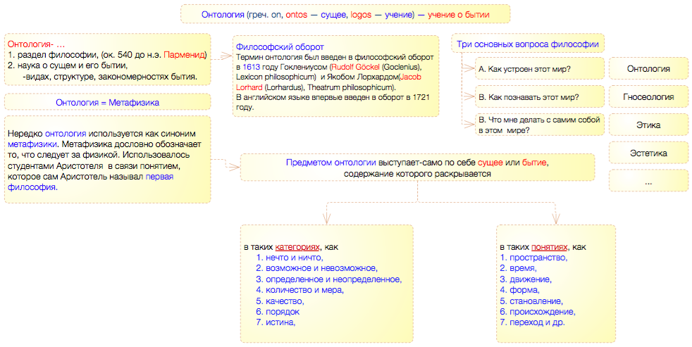
ОНТОЛОГИЯ

Slide 5
ОНТОЛОГИЯ. БАЗОВЫЕ ПОНЯТИЯ.
Парадигма производства цифровых знаний, постулирует следующую модель соглашения в отношении мета концептов для хранения и представления знаний любого рода:
Мир состоит из Объектов, которые обладают Свойствами, свойства имеют Значения, значения свойств имеют Ограничения
Объекты вступают в Отношения, отношения также имеют Свойства и Значения, значения свойств отношений имеют Ограничения
Совокупность всех значений свойств/отношений/ограничений на момент времени определяет Состояние фрагмента модели знаний
Объекты существуют в рамках Времени, значения свойств которого изменяются
Объекты существуют в рамках Пространства, значения свойств которого могут изменяться во времени

Slide 6
ОНТОЛОГИЯ. БАЗОВЫЕ ПОНЯТИЯ.
Изменения значений свойств Времени/Пространства, может сопровождаться изменением свойств, значений свойств, отношений, ограничений Объектов разного рода в различных предметных областях
Изменение этих значений ведет к возникновению Событий
Совокупности Событий, в свою очередь формируют Ситуации и необходимость Выбора
Возникающие Ситуации требуют Принятия решений
Принятие решения в этом контексте это Выбор одной из альтернативных коллекций параметров объектов: взаимодействующих объектов, набора свойств, значений свойств и ограничений объектов, отношений между объектами, их свойств, значений и ограничений.
Принятый Выбор ведет к возникновению нового Состояния фрагмента области знаний (предметного мира).

Slide 7
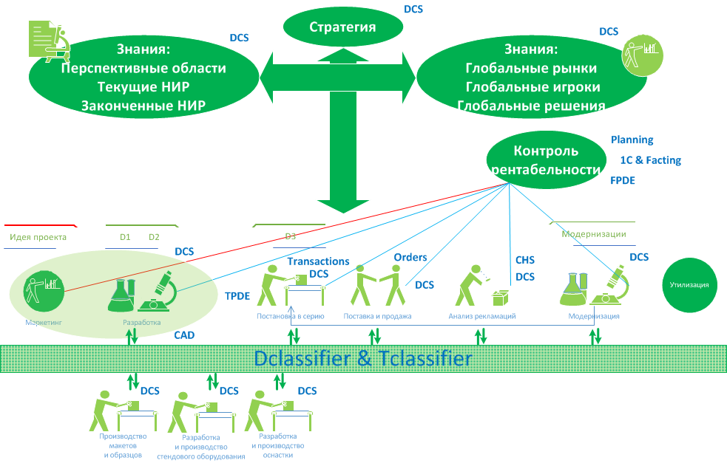
ЖИЗНЕННЫЙ ЦИКЛ «ЗНАНИЕ-ПРОДУКТ».

Slide 8
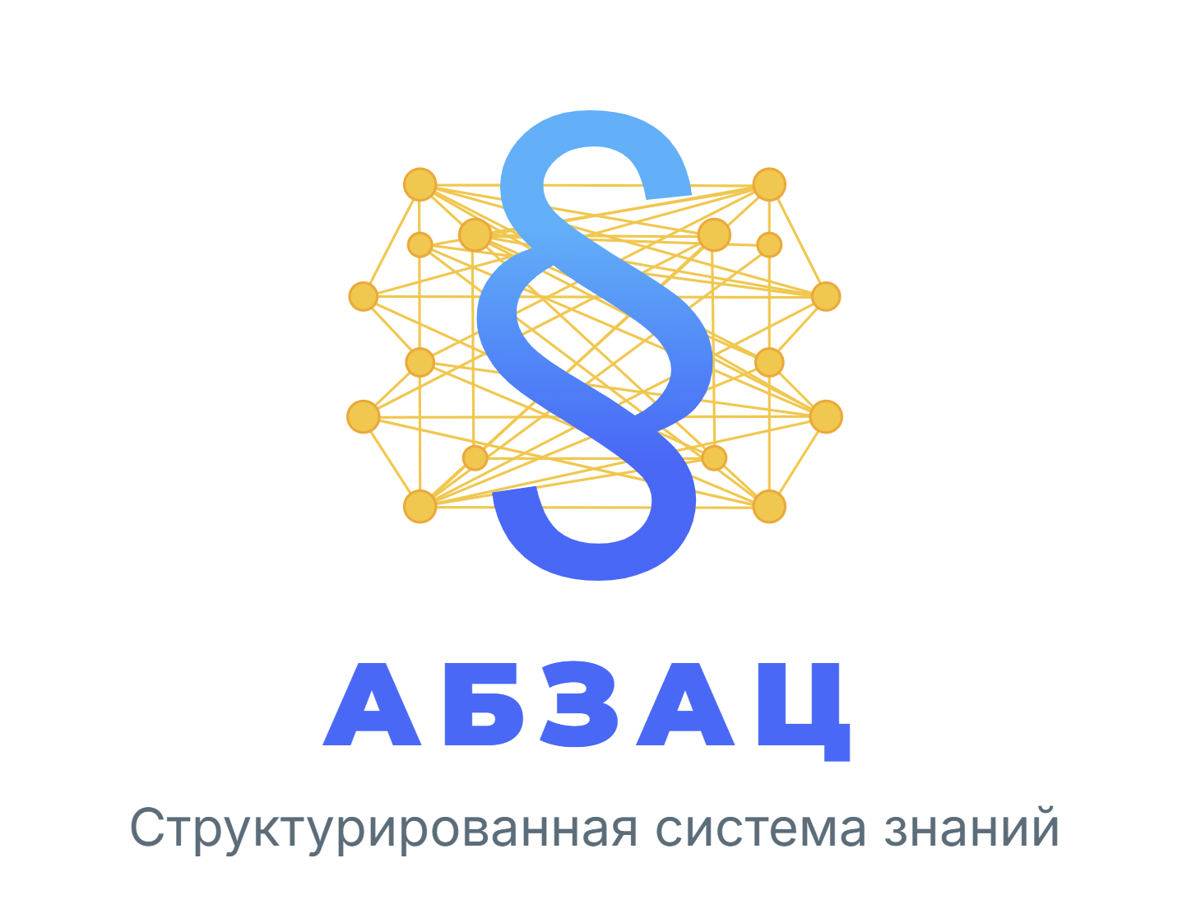

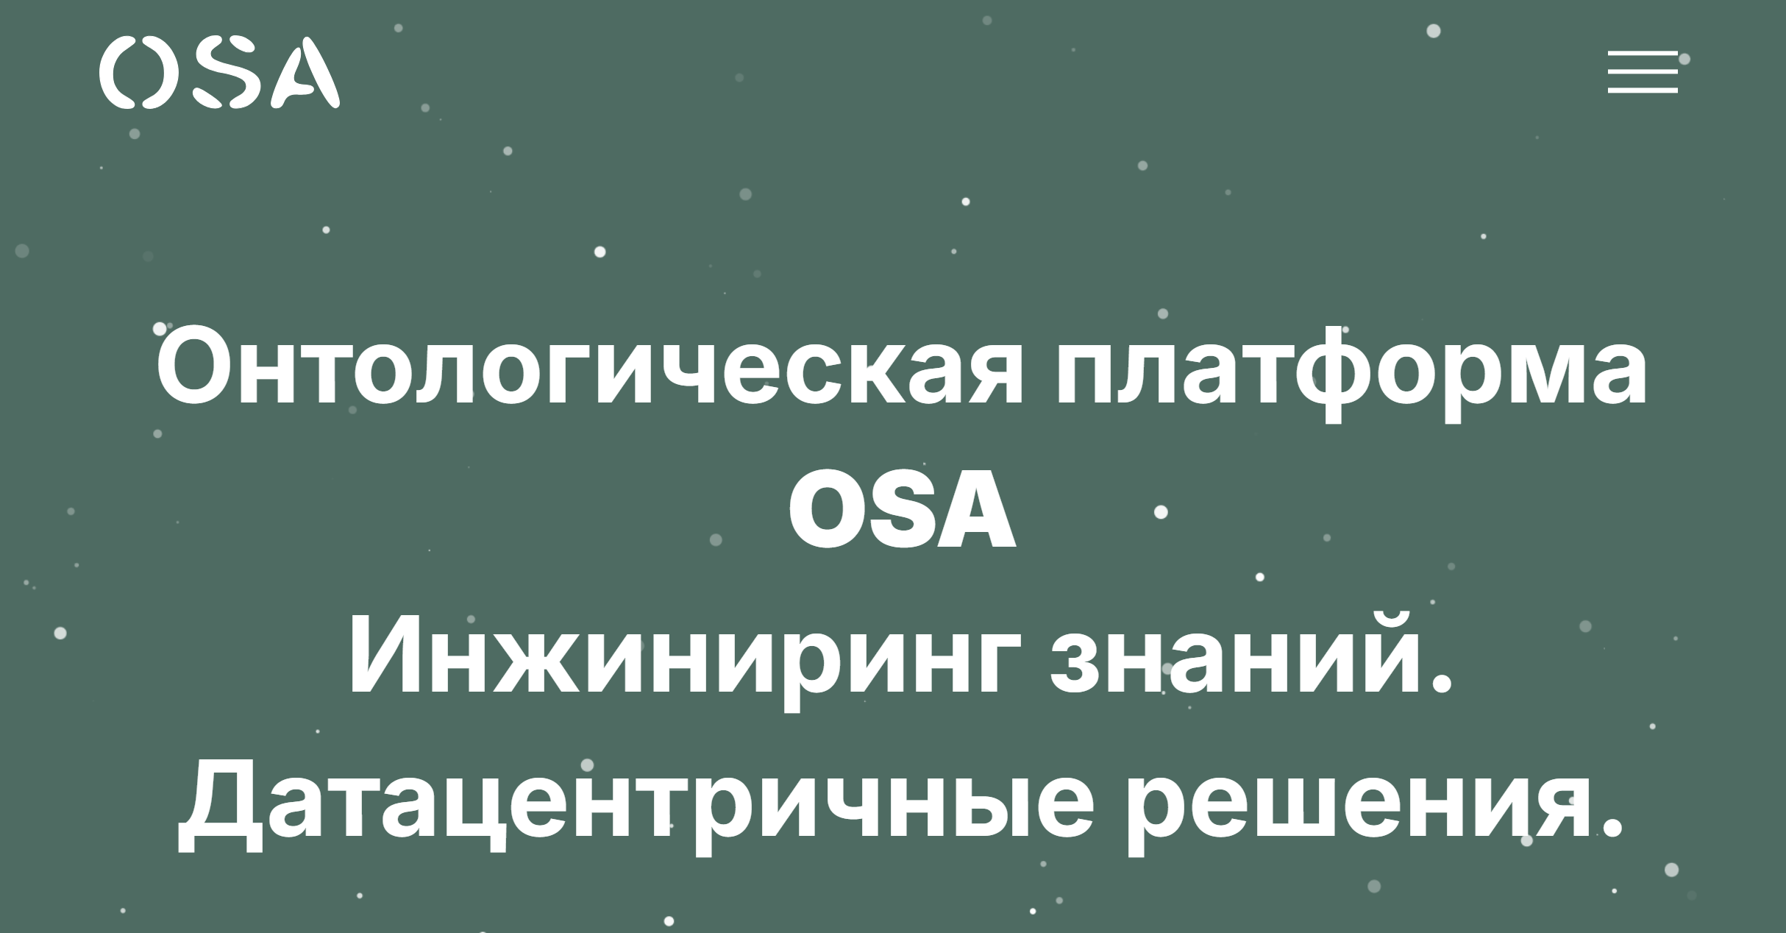
Переход по ссылке:
OSA - Онтологическая платформа

Slide 9
Разность представлений-ограничений. У прохожих на виду висело яблоко в саду. Ну кому какое дело? Просто Яблоко висело. Только Конь сказал, что низко. А Мышонок – высоко. Воробей сказал, что близко, А Улитка – далеко. А Телёнок – озабочен тем, что яблоко мало. А Цыплёнок – тем, что очень велико и тяжело. А Котёнку всё равно: - кислое – зачем оно? - Что вы! – шепчет Червячок, - Сладкий у него бочок. Генрих Сапгир(1928-1999)

